Slide 1
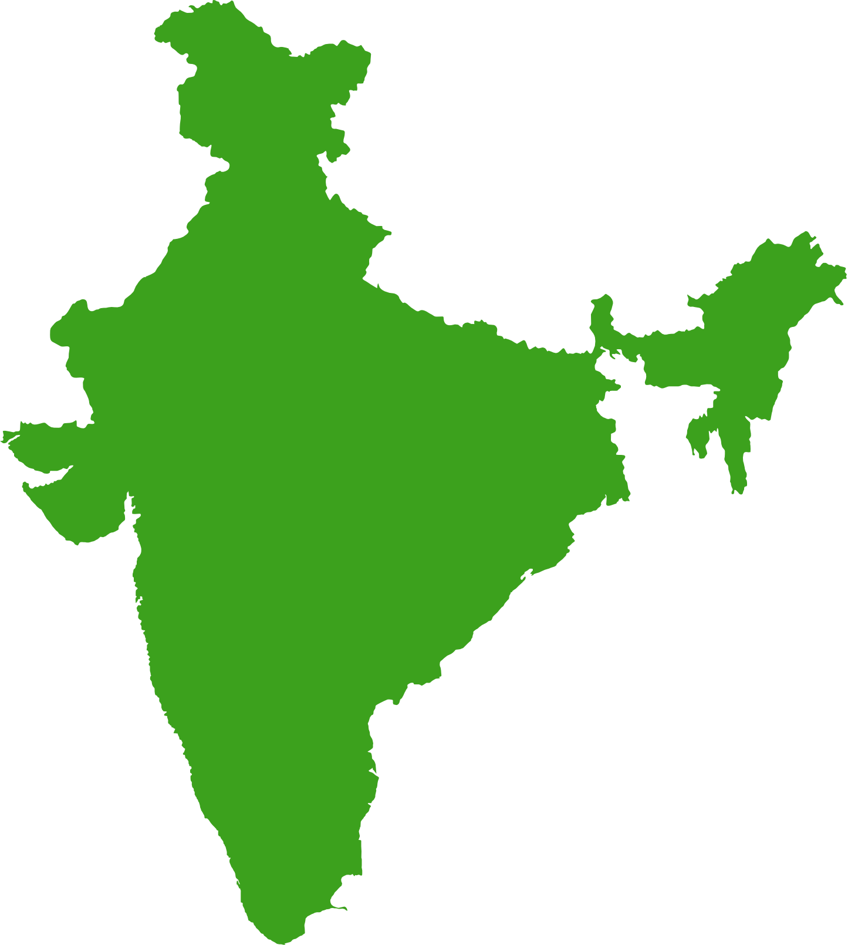
Andhra Pradesh, Indien
Notes:
Indien er verdens 7.-største land, 76 gange så stort som Danmark.
Det er det land i verden, hvor der bor flest mennesker.
2,5 % af befolkningen af kristne.
I staten Andhra Pradesh er der 100 søndagsskoler i lutherske kirker.
Se mere om Indien på https://soendagsskoler.dk/formidling/tema-boern-i-indien/om-landet-indien

Slide 2
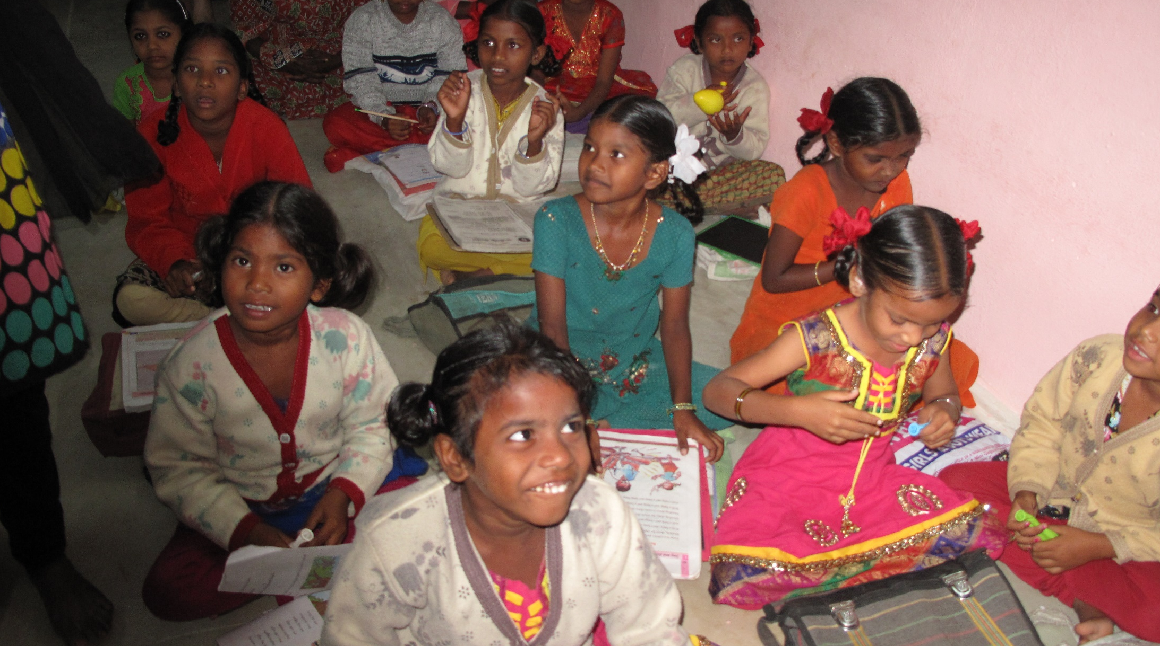
Notes:
Børnene sidder på gulvet og hører om Jesus.

Slide 3
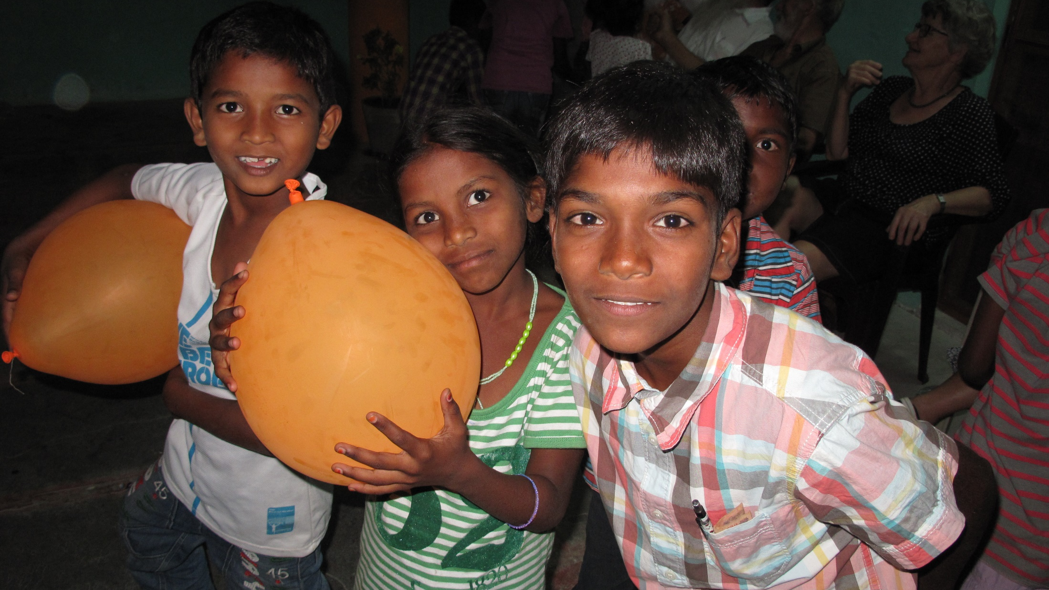
Notes:
De er også glade for balloner i Indien.
- Vi synger sammen, lærer om Bibelen og har sjove aktiviteter, siger et af børnene.
- Jeg kender ikke så mange historier om Jesus, fordi jeg har ikke hørt om ham i så lang tid, siger en anden.
Mahesh siger:
- Alle de fejl jeg har lavet, er kastet op på Jesus på korset, og han bærer dem i stedet for mig. Og han tilgiver mig mine fejl. Det er stort for mig.

Slide 4
Se videoen
Notes:
Fru Rani fortæller om en ny søndagsskole i et af de fattigste områder.

Slide 5
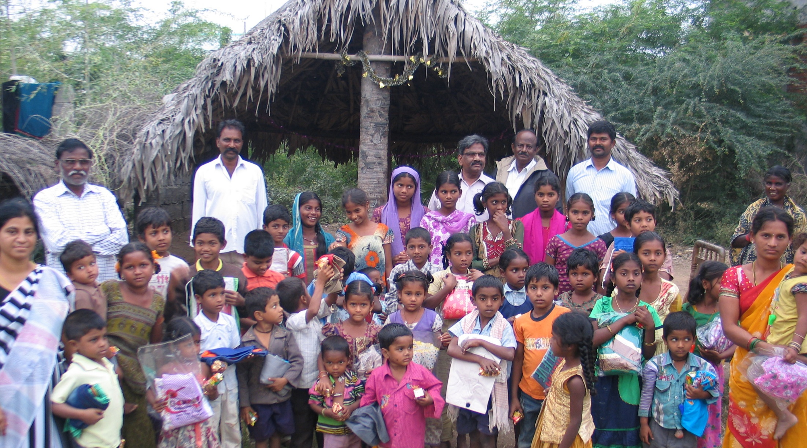
Notes:
Her ser vi søndagsskolen udefra.

Slide 6
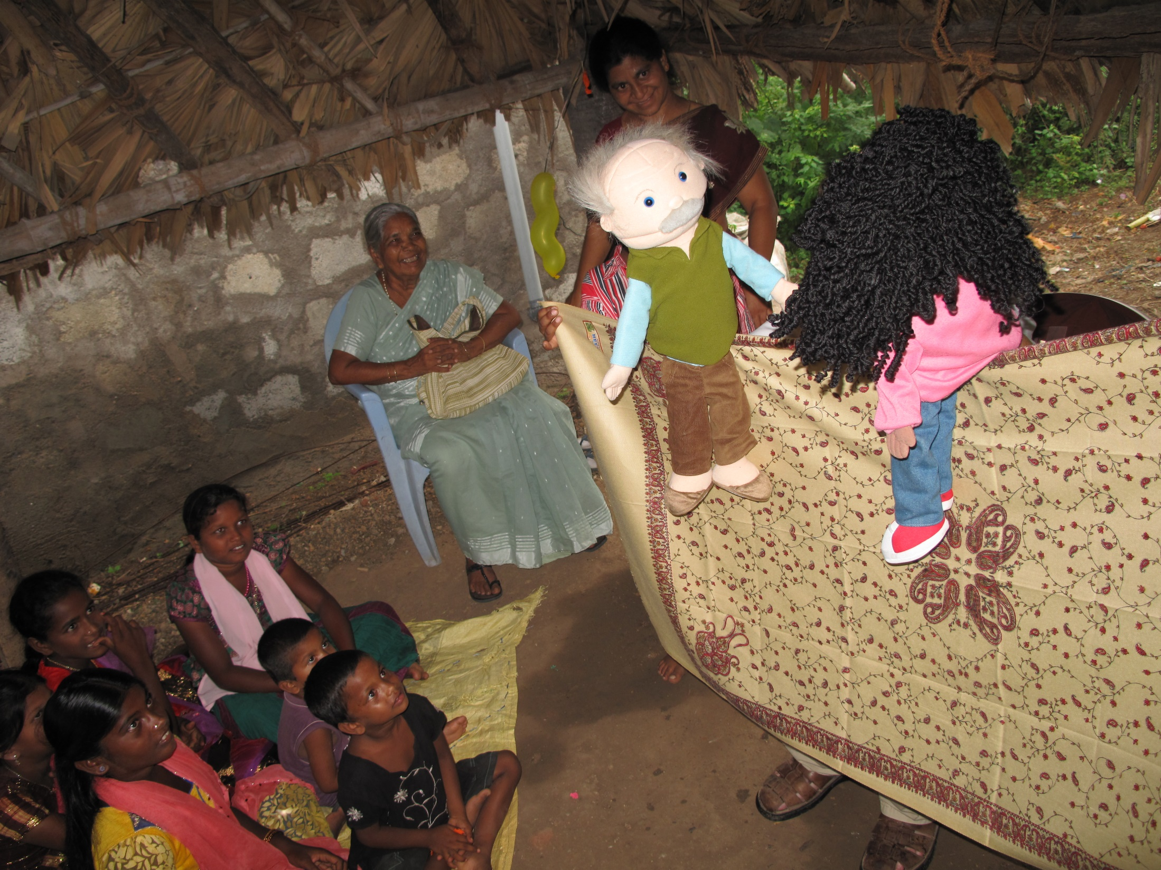
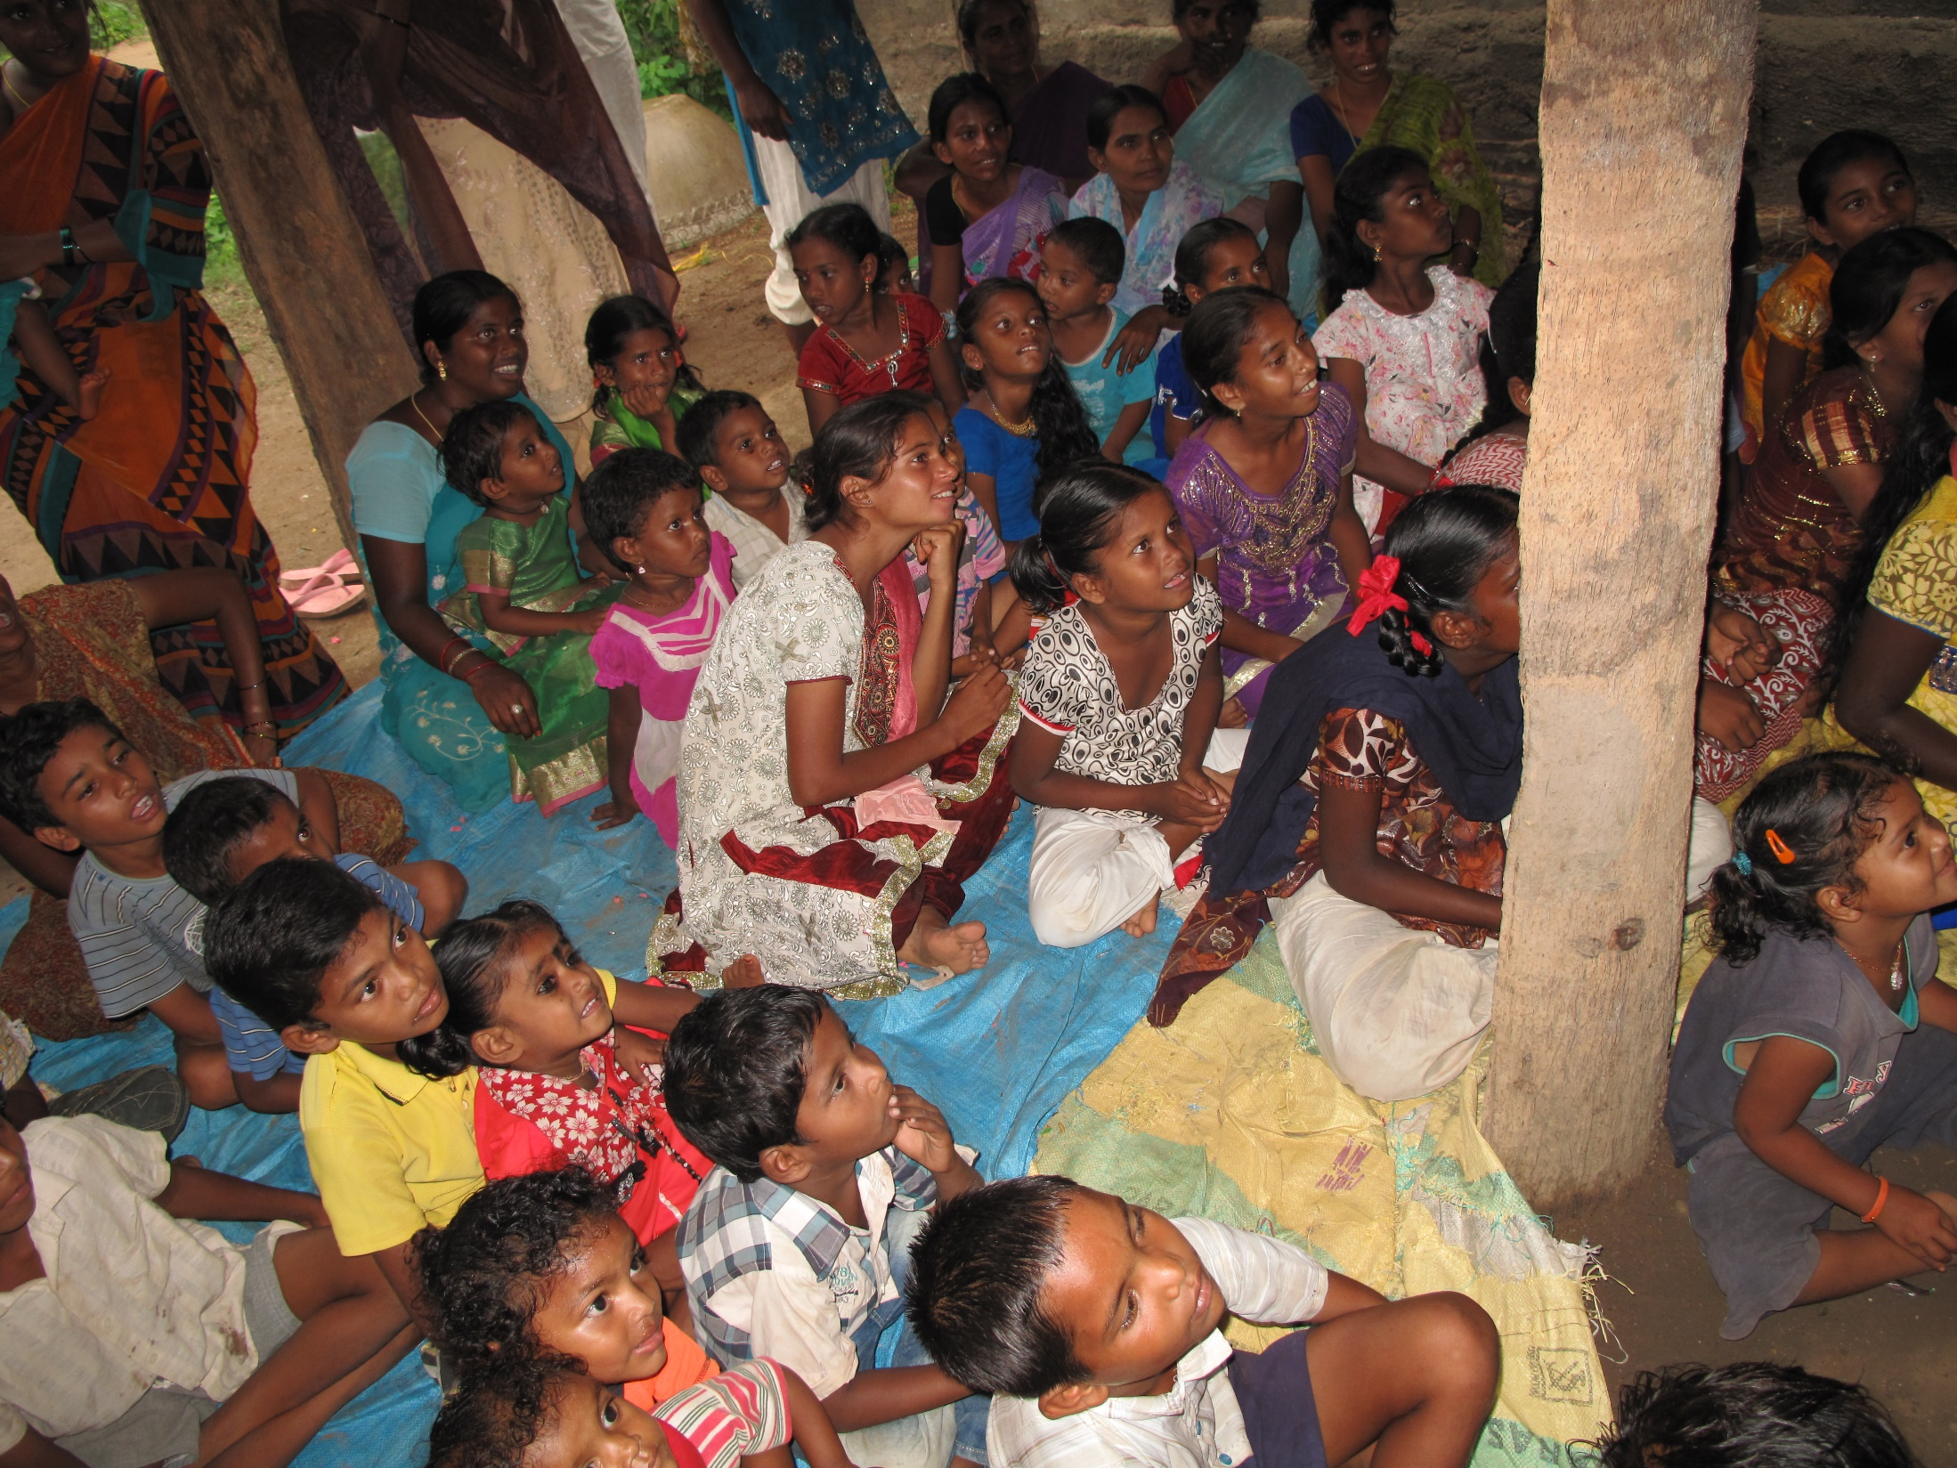
Notes:
Her er det dukketeater, som børnene nyder en forestilling af. Den lyse dukke forestiller Bjarne Gertz Olesen, som er ham, der styrer dukken. Han har været ovre og hjælpe med undervisning af lederne.

Slide 7
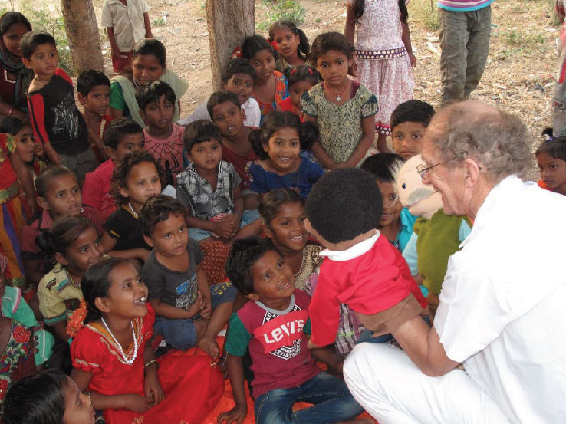
Notes:
Sådan ser Bjarne ud, når han ikke er en dukke!

Slide 8
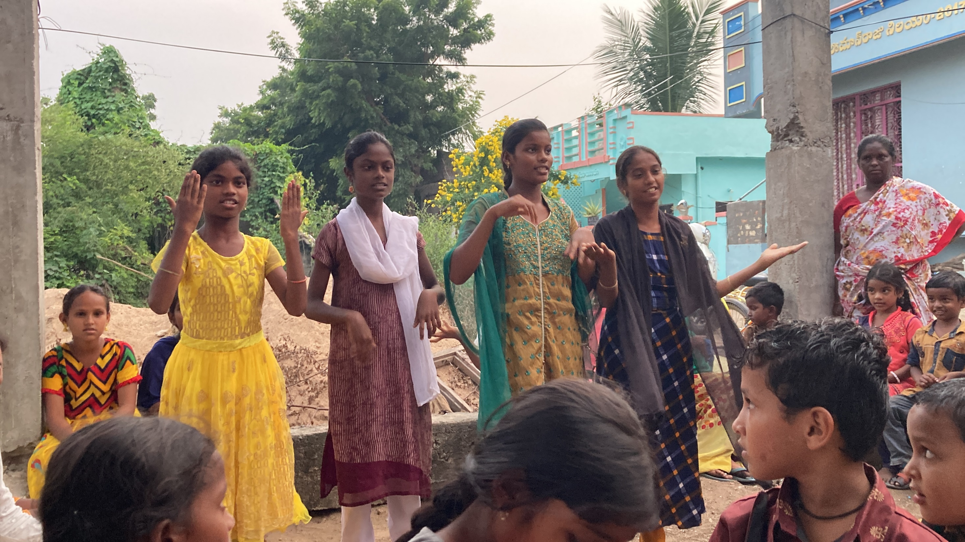
Notes:
Her viser fire piger fagter til en sang, de har lært.

Slide 9
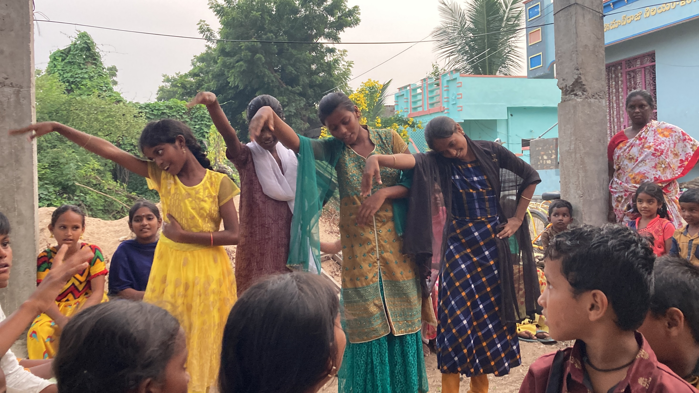
Notes:
Hvilken sang mon det er?

Slide 10
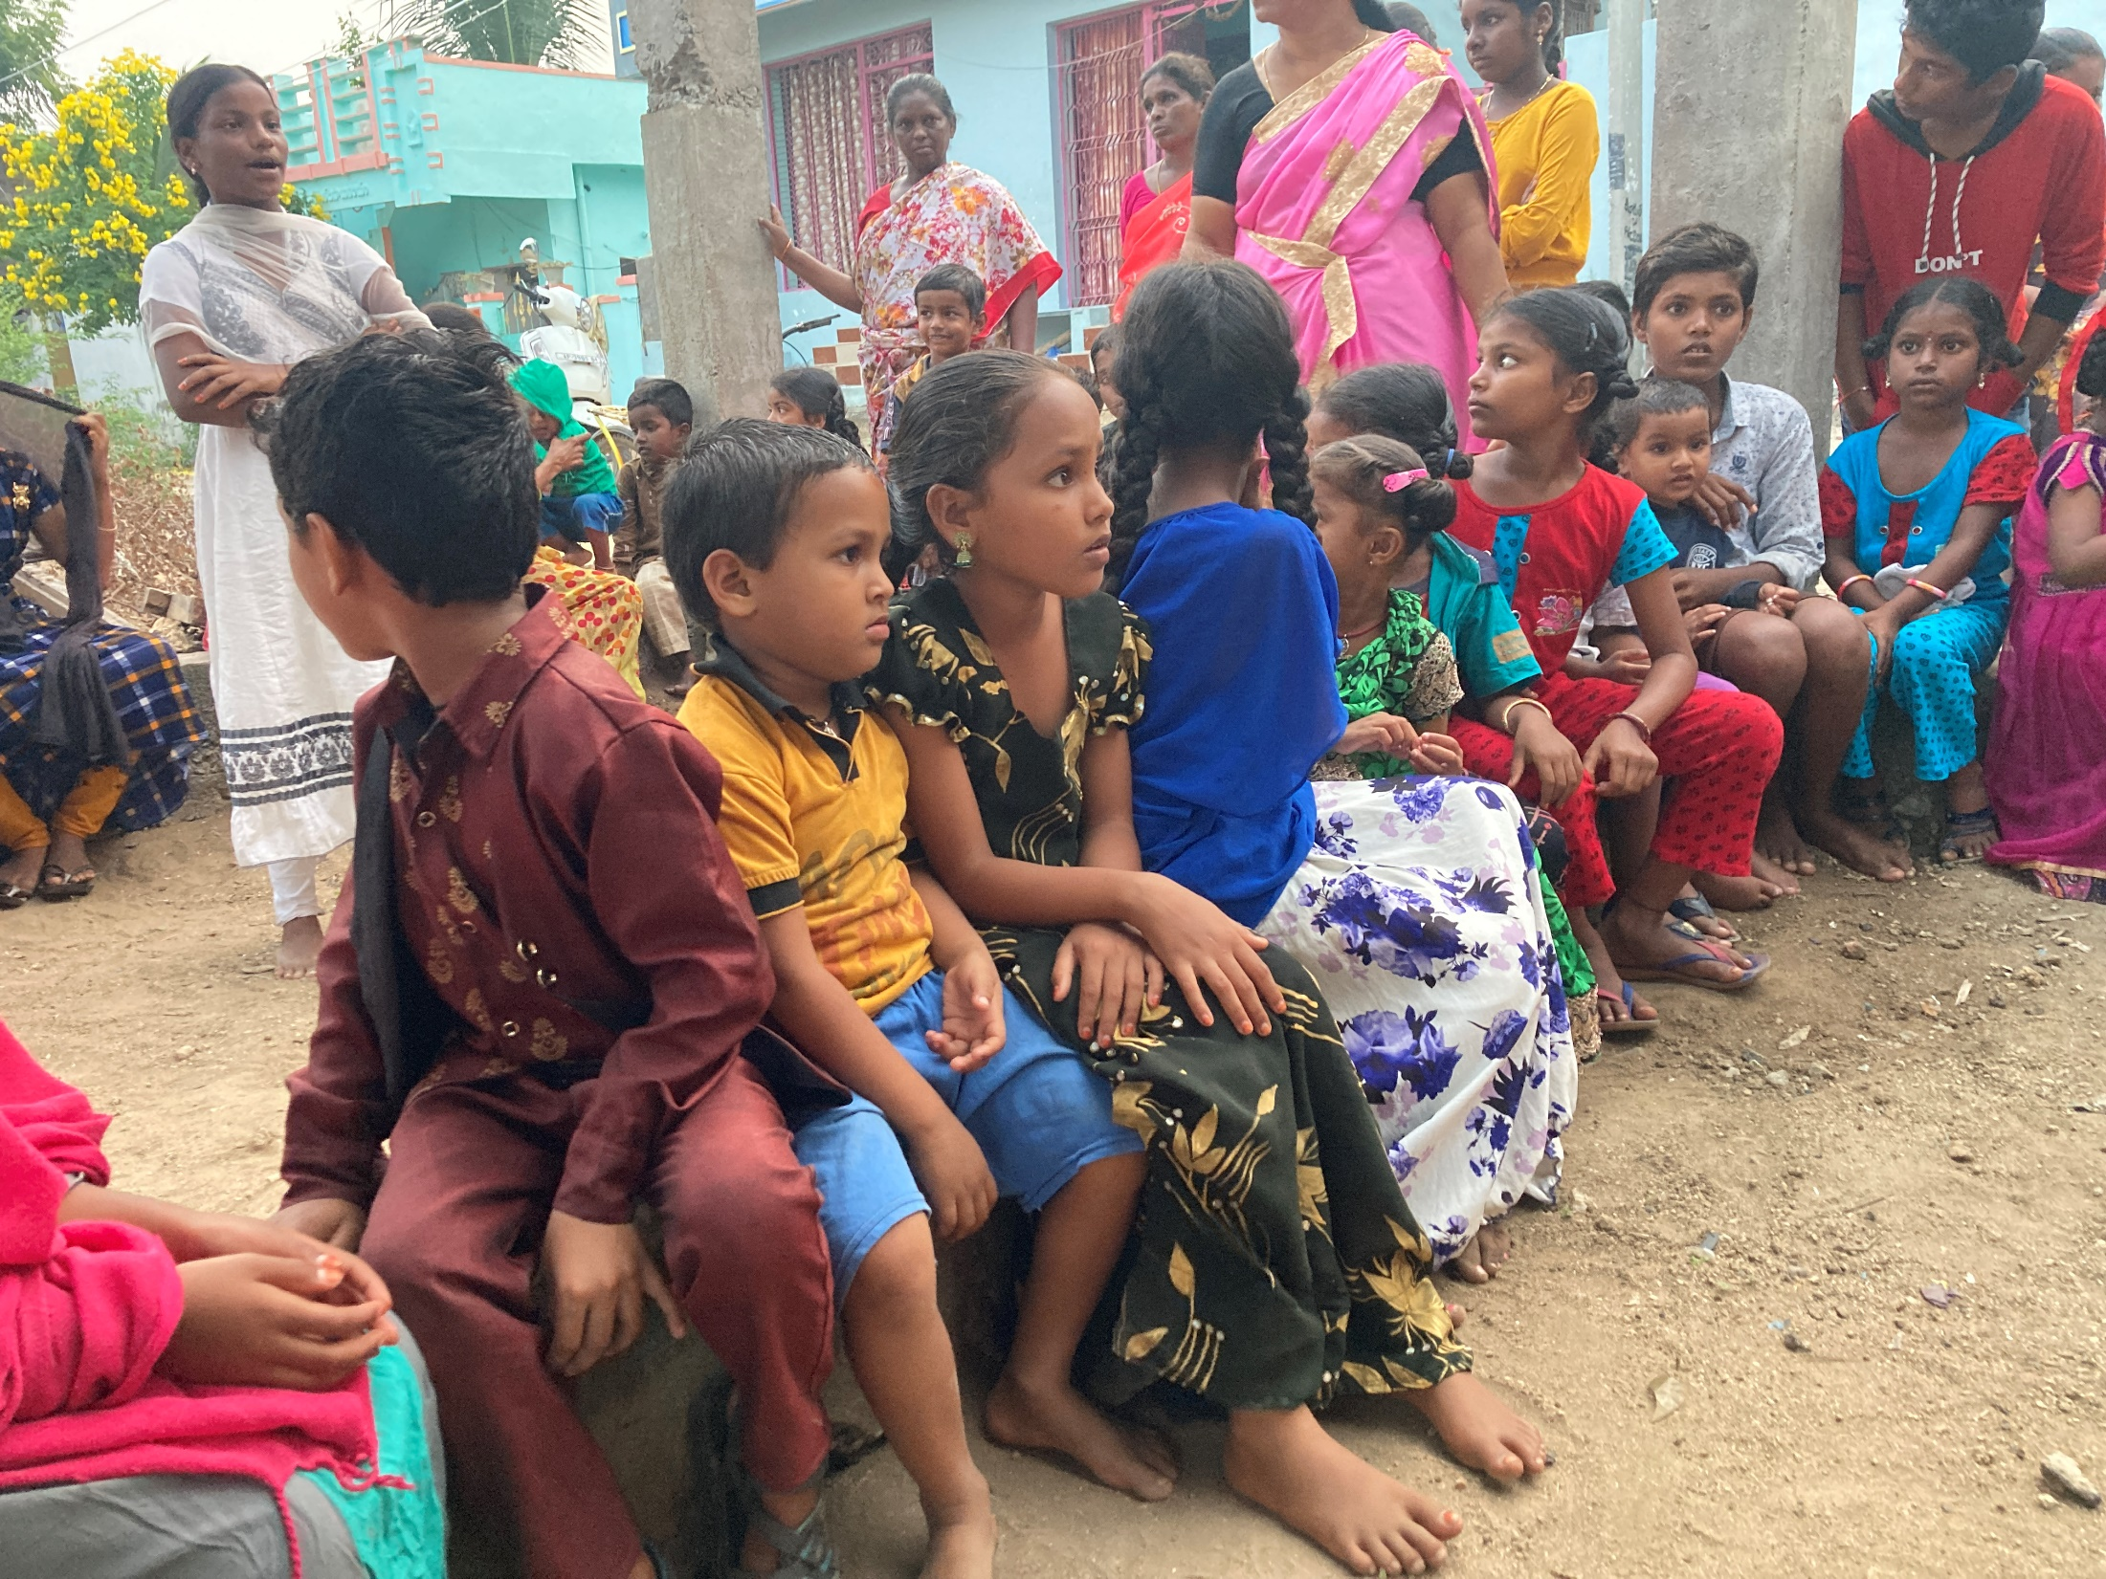
Notes:
Det er spændende at være i klub i Indien!

Slide 11
Se videoen
Notes:
Børnene synger ”Bygge Guds rige her på jord. Drenge, kom og hjælp mig! Piger, kom og hjælp mig!”

Slide 12
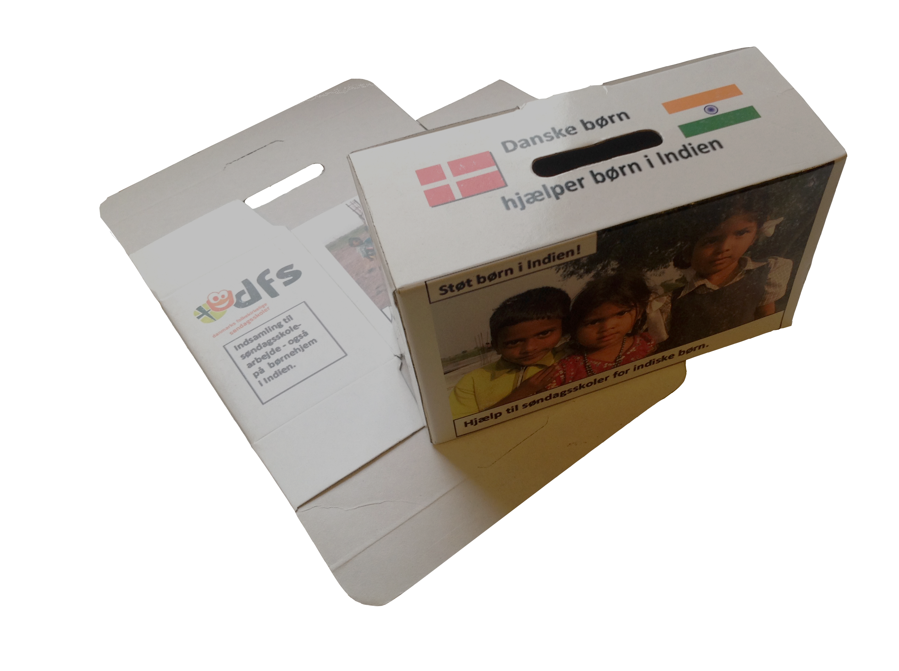
Notes:
Indsamlingsbøssen er lavet i Indien.
For 200 kr. kan man få en pakke med 5 bibler, 5 sangbøger, 5 æsker farver, papir og legetøj. For 200 kr. kan man få ophold til 5 børn på sommerbibelskole (sommerlejr).
Det er fordi pengene rækker længere i Indien.

Slide 13
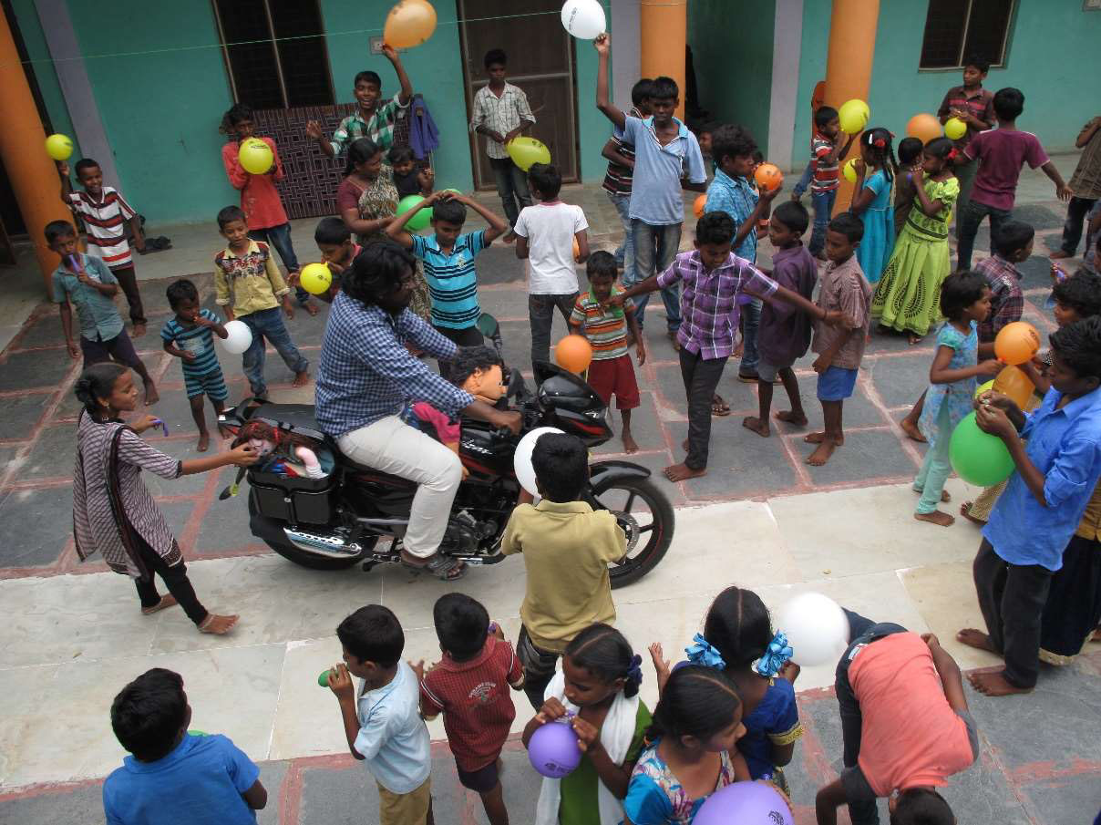
Notes:
Når der er samlet penge ind i Danmark, så er de fx gået til en motorcykel, som en af børnekonsulenterne her viser.
Kan I se en af hånddukkerne, som en af pigerne rører ved?
Konsulenten kører rundt og underviser børn og ledere mange forskellige steder. Tidligere skulle han cykle rundt, og det kunne tage flere timer fra det ene sted til det næste.

Slide 14
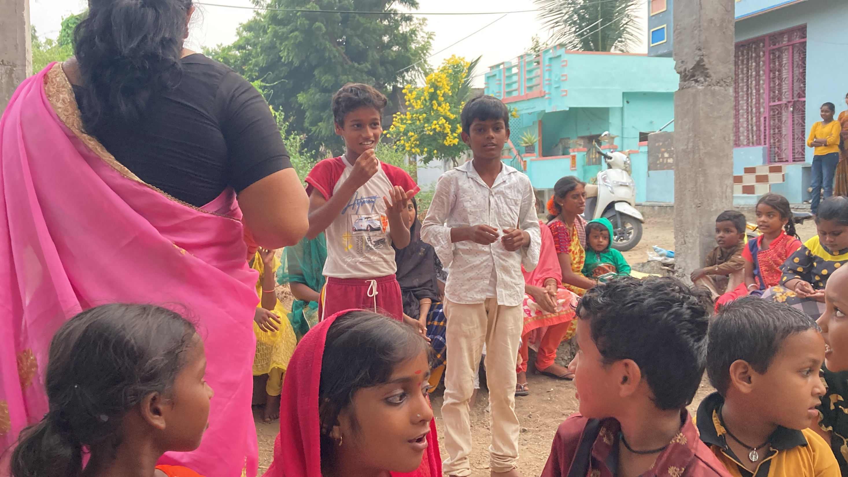
Notes:
Kender I noget fra Indien?
Noget mad – som ris og kylling i karry?
Nogle dur – som tigeren?
Hvilke bibelhistorier tror I, de kan lide i Indien?

